Slide 1
Studio e sperimentazione di algoritmi di Reinforcement Learning applicati a Pong
Lorenzo Gardini

Slide 2
Obbiettivi del progetto
Approfondire e implementare versioni dell’ algoritmo DQN (DDQN, prioritized experience replay, Dueling DQN)
Approfondire gli algoritmi policy based A2C e PPO
Addestrare e confrontare i modelli sopra citati con vari approcci

Slide 3
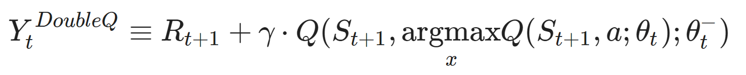
DDQN
La rete target tende a sovrastimare i Q-Value. Si utilizza il modello online anziché il target quando si selezionano le azioni migliori per gli stati successivi e si utilizza il modello di target per stimare i Q-Value per queste migliori azioni.

Slide 4

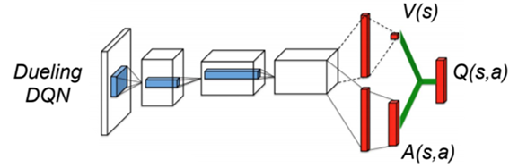
Dueling DQN
dove V(s) corrisponde al valore dell'azione s mentre A(s,a) corrisponde al vantaggio di effettuare l'azione s nello stato a rispetto a tutte le altre possibili azioni in quello stato. L'azione migliore dovrebbe avere un vantaggio pari a 0.

Slide 5
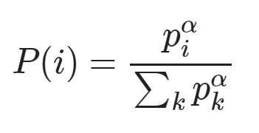

Prioritized experience replay
Le esperienze raccolte hanno una priorità che dipende dall’errore commesso. Questa priorità è dinamica. Ogni esperienza viene campionata in modo efficiente utilizzando due Binary Segment Tree (uno per il massimo e uno per la somma delle priorità)
Probabilità di campionare la transizione i-esima
Aggiornamento della priorità i-esima

Slide 6
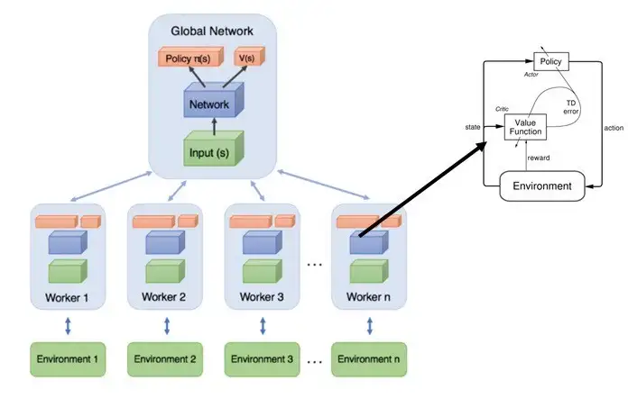
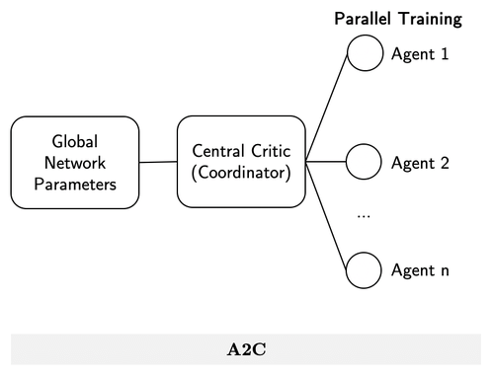
A2C (Advantage Actor Critic)
Modello Actor-Critic
Il Critic stima la value function V. Questo potrebbe essere il valore dell'azione (il valore Q ) o il valore dello stato (il valore V ).
L' Actor aggiorna la distribuzione della policy nella direzione suggerita dal Critic.

Slide 7
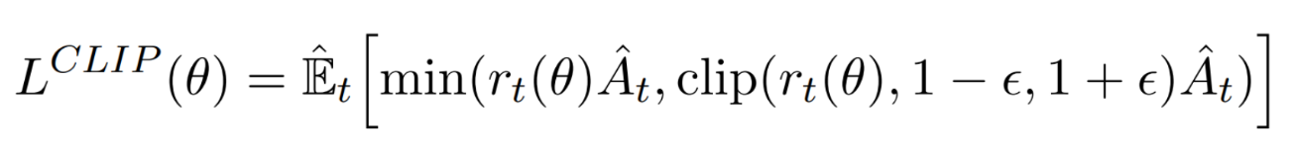
PPO (Proximal Policy Optimization
La policy viene aggiornata in modo conservativo. Per farlo occorre misurare quanto un aggiornamento si è discostato da quello precedente. Questo valore viene poi clippato in un range [1−ϵ,1+ϵ] in modo che la policy attuale non si discosti troppo da quella vecchia

Slide 8
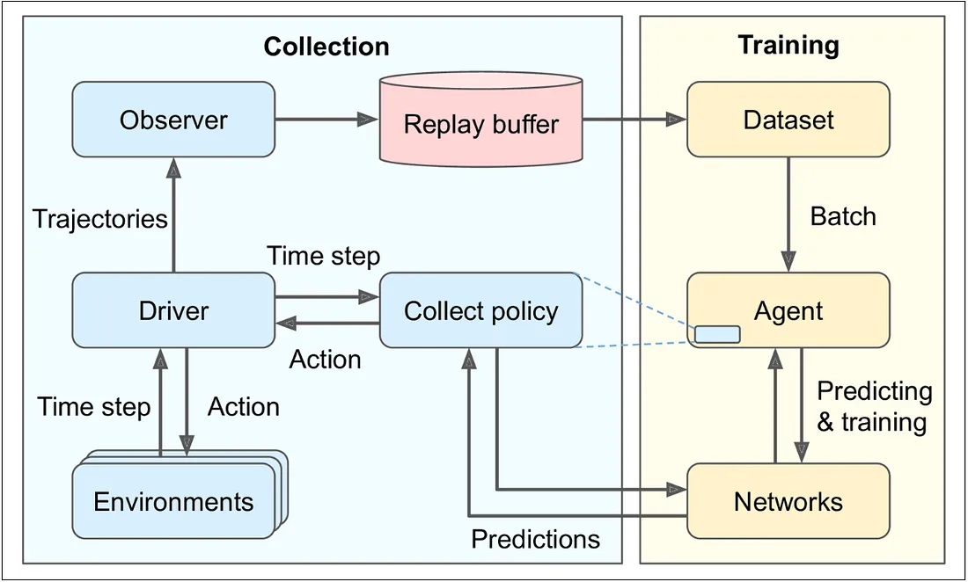
Tensorflow Agents
Libreria sviluppata appositamente per addestrare velocemente modelli di Reinforcement Learning. Utilizza strutture dati apposite sia per memorizzare le transizioni (Trajectories) e per immagazzinare i dati

Slide 9
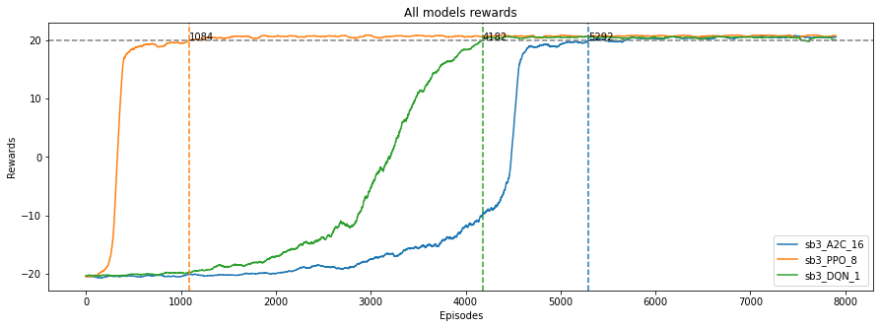
Migliori risultati SB3

Slide 10
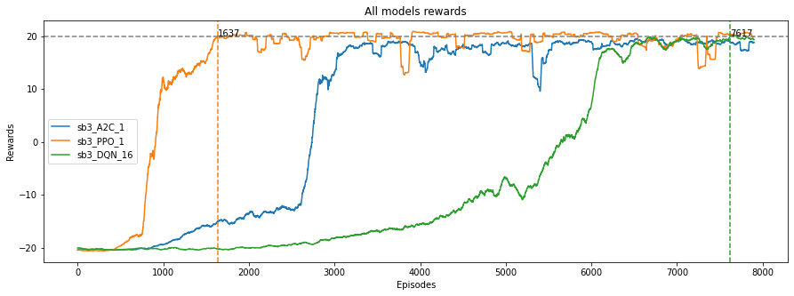
Peggiori risultati SB3

Slide 11
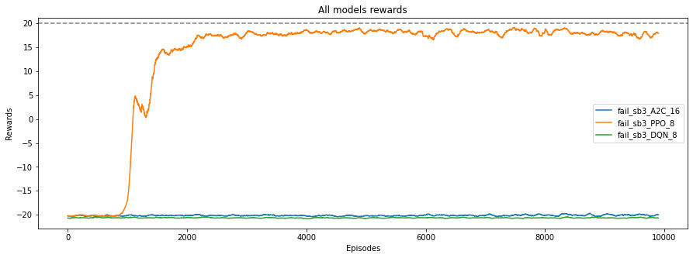
Altri esperimenti falliti

Slide 12
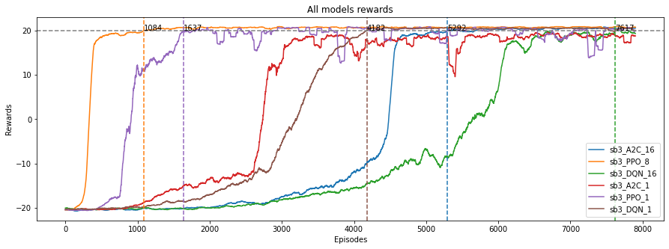
Tutti i modelli SB3

Slide 13
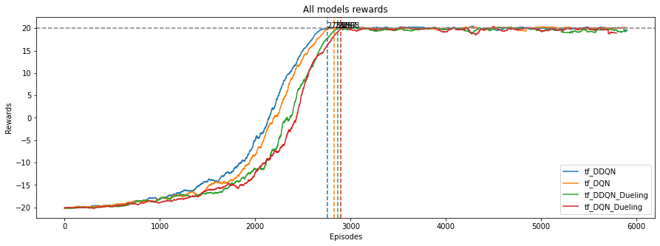
Migliori risultati TF

Slide 14
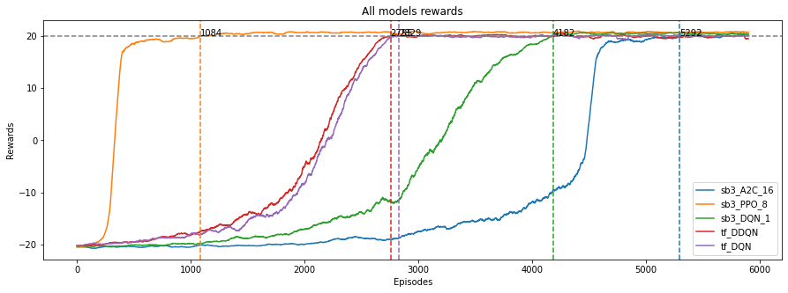
Migliori modelli a confronto

Slide 15
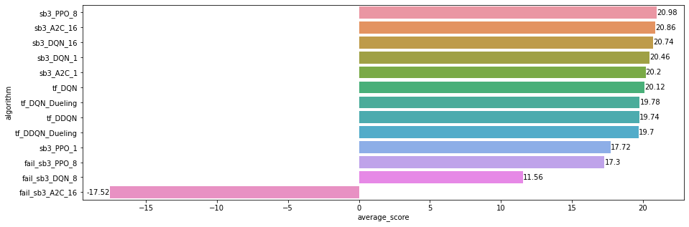
Confronto punteggio ultime 50 partite giocate

